Slide 1
Manejo de suelo y Planificación de la huerta agroecológica escolar

Slide 2
En nuestra Huerta Agroecológica promovemos la vida del suelo utilizando estas técnicas.

Slide 3
PLANIFICACIÓN DE LA HUERTA
LAS MALEZAS NO SÓLO MOLESTAN…

Slide 4
PLANTAS INDICADORAS
La vegetación espontánea de una región o de un predio, muchas veces contiene información valiosa acerca de las características físicas y químicas del suelo que hay debajo de ella.

Slide 5
LAS PLANTAS SILVESTRES…
…son de fácil adaptación a los terrenos sobre los cuales viven.
…se desarrollan únicamente bajo ciertas condiciones agroecológicas.
…poseen exigencias particulares que hacen que ellas se instalan en el tipo de suelo que mejor les conviene.

Slide 6
RECONOCIMIENTO DE ESPECIES
Una observación cuidadosa de lo que crece en diversos lugares de permitirá conocer mejor nuestro suelo.
nuestra huerta, nos permitirá reconocer mejor mi suelo.

Slide 7
Para fomentar el huerto casero se necesita:
Poca tierra y de cualquier tipo.
Materia orgánica.
Agua apropiada.
Semilla de buena calidad.
Ningún producto químico.
Un trabajo dedicado y cuidadoso

Slide 8
Ejemplo del plano de sombra
(Plantas
heliófobas)
Semi sombra
Sol todo el día
Sol medio día o casi todo el día
Compost
Plantas heliófilas
Sombra
Lombricultura

Slide 9
Requisitos del área para la huerta
Canteros:
Los canteros serán de 1,20 m de ancho por 30 cm de profundidad y el largo depende del tamaño del área y de su pendiente.
Si la pendiente es muy pronunciada, los canteros serán cortos.

Slide 10
Requisitos del área para la huerta
Canteros
Es imprescindible la aplicación de materia orgánica (10 kg por metro cuadrado)
Después de confeccionado el cantero se realiza la preparación para la nueva temporada

Slide 11
Preparación del suelo
Hacer una zanja de 30 cm de ancho por 30 cm de profundidad
Dejar la tierra de la zanja en la cabecera
Haciendo cortes de 5 cm , empujar el pan de tierra
Llevar la tierra de la cabecera del cantero al final y rastrillar

Slide 12
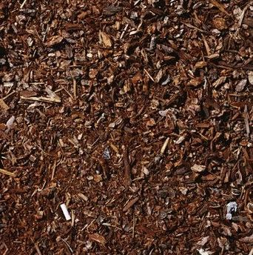
Ventajas del cantero con abundante materia orgánica
Activa biológicamente el suelo al aportar nutrimentos a los microorganismos.
Incrementa la capacidad de retención de agua

Slide 13
La Tierra Orgánica
SUELO

Slide 14
Características del suelo
TEXTURA: Proporción de los tamaños de las partículas del suelo
Gravas (> de 2 mm)
Arenas (0,05 a 2 mm)
Limo (0,002 a 0,05 mm)
Arcillas (< 0,002 mm)
Materia Orgánica

Slide 15
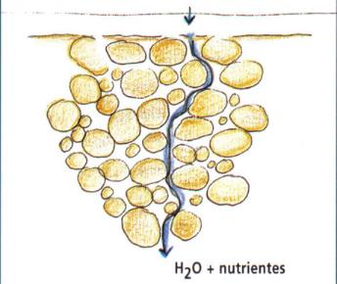
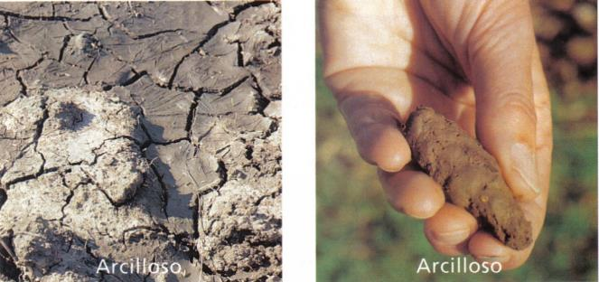
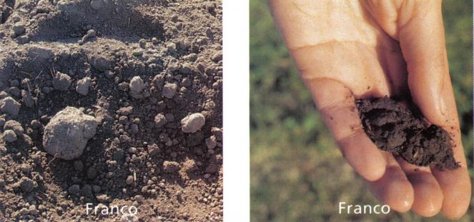
Suelos Arenosos
Suelos Arcillosos
Suelos Francos

Slide 16
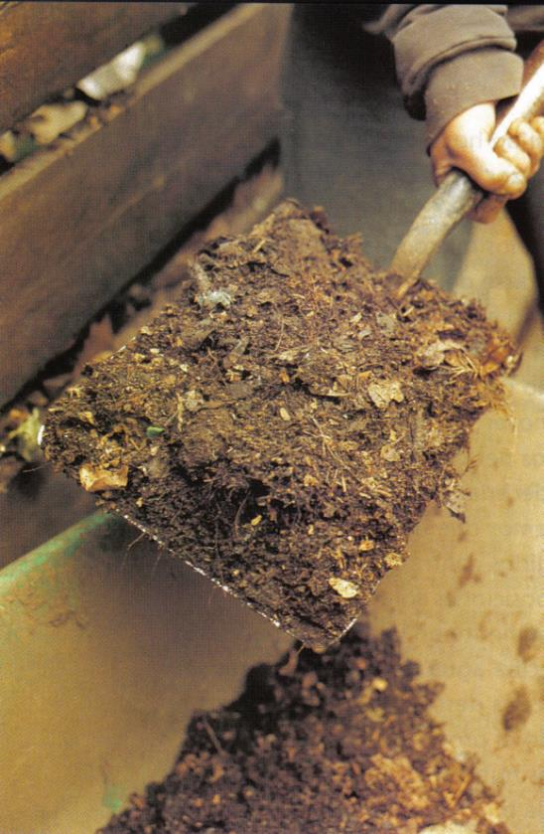
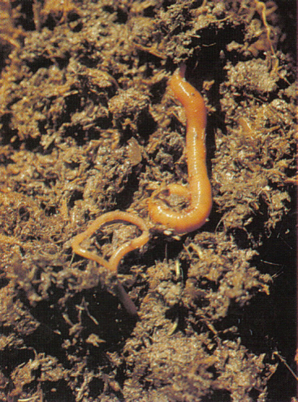
Abonos Orgánicos
Lombricompost
Compost

Slide 17
Propiedades químicas
PH
Salinidad o conductividad

